Slide 1
Краткосрочный курс «Оказание первой помощи»
Учитель Волокитина Марина Владимировна

Slide 2
Цель: Формировать представление об основных правилах оказания первой помощи.
Задачи:
Научить учащихся оказывать самопомощь и взаимопомощь.
Научить учащихся определенным практическим навыкам, приемам оказания первой помощи при различных травмах, кровотечениях, ожогах, обморожениях.
Закрепить знания о правилах вызова медицинской помощи.

Slide 3
Содержание программы:
Значение первой медицинской помощи.
Домашняя аптечка. Средства оказания первой медицинской помощи (1 час).
Понятие о десмургии. Значение повязок. Общие правила наложения повязок. Перевязочный материал. Правила использования подручных средств для наложения повязок. Виды и типы повязок (2 часа).
Травмы. Виды травм. Ушибы мягких тканей. Растяжение и разрывы связок, сухожилий и мышц. Вывих. Переломы костей. Оказание первой помощи при травмах (2 часа).
Опасность кровопотери. Способы остановки кровотечения (1 час).
Понятие об ожогах. Первая помощь при ожогах: устранение причины, наложение стерильной повязки, иммобилизация, покой и согревание (1 час).
Обморожения. Первая помощь при обморожениях (1 час).

Slide 4
Практические занятия:
«Пластырные повязки», «Бинтовые повязки: циркулярная, спиральная, черепашья, возвращающаяся», «Косыночные повязки на различные части тела», «Пращевидные повязки», «Повязки на верхнюю конечность: на палец, кисть, локтевой сустав, плечо, плечевой сустав, голову», «Наложение шин», «Техника временной остановки кровотечения наложением давящей повязки, жгутов, закрутки и подручных средств».

Slide 5
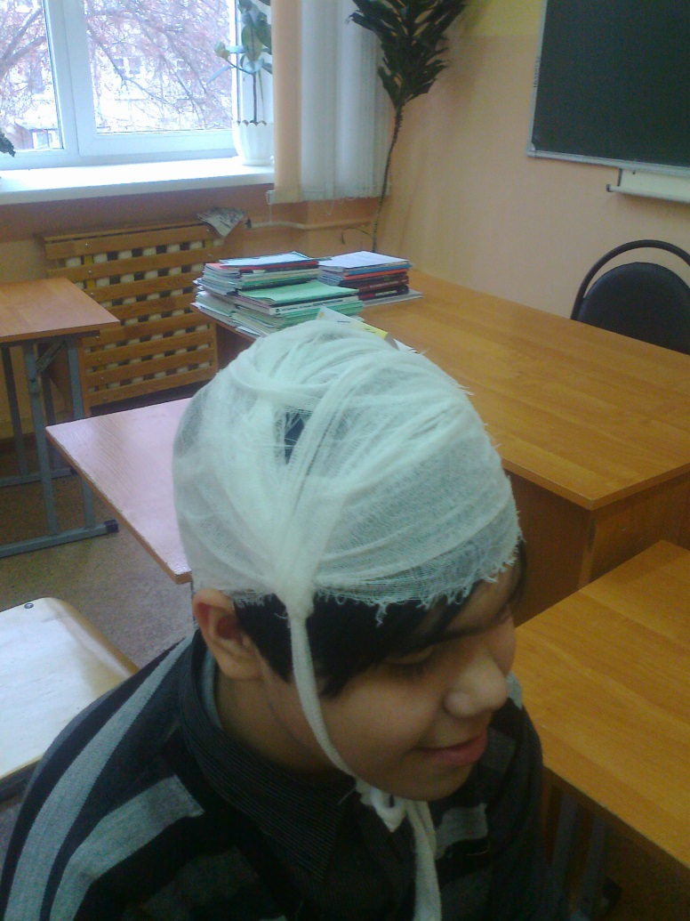

Slide 6
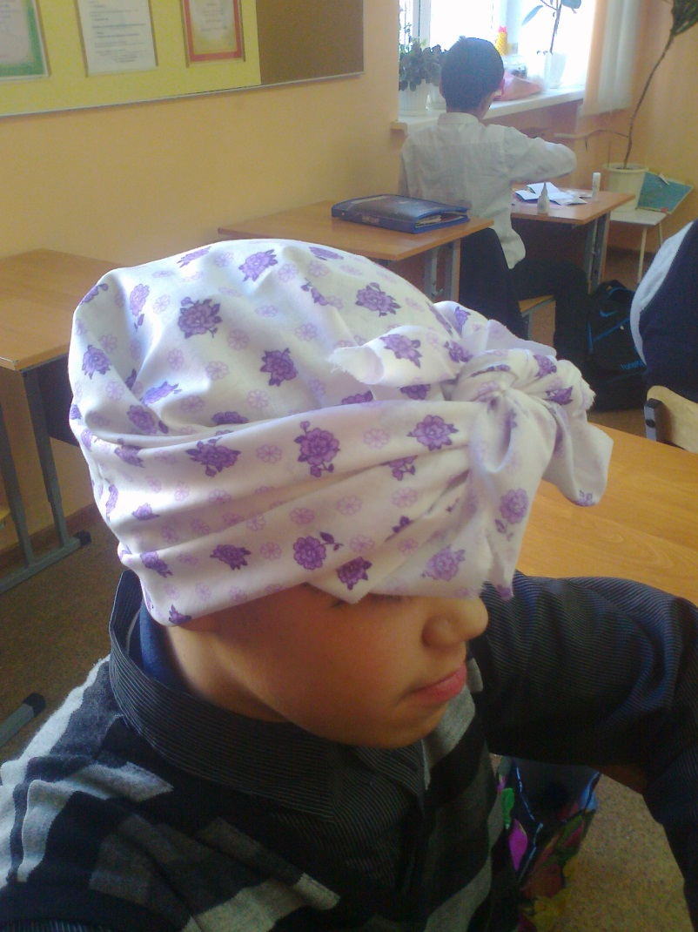

Slide 7
